Slide 1

Основи на етичните решения във фармацевтичната практика
Проф. д-р Силвия Александрова-Янкуловска, дмн
Факултет „Обществено здраве“
Медицински Университет-Плевен

Slide 2
План на лекция 3
Етични теории – определение, класификация, същност, приложение във фармацевтичната практика
Принципализъм – същност и приложение във фармацевтичната практика
Добродетели, права и задължения във фармацевтичната практика
Етични ценности и норми в професионалните етични кодекси за фармацевти
Модел на етичен анализ
Влияние на различни фактори върху вземането на етични решения

Slide 3
Разлика между обичайно вземане на решения и етично вземане на решения
Различен акцент върху собствените ценности и общоприетите практики;
За етично решение говорим тогава, когато общоприетите практики вече са недостатъчни и сме изправени пред отговорността да претеглим ценностите и да вземем решение за ситуация, в която не сме се оказвали до момента.

Slide 4
Етична дилема
Ситуация, свързана с конфликт на интереси, принципи, правила, при която се колебаем как да постъпим и разполагаме с поне два варианта на поведение.
Не могат да бъдат избрани и двата варианта едновременно.
Засегнати са немедицински съображения, които обаче ще имат значение за хода на лечението.
И при двата варианта на поведение се нанася известна вреда, застрашено е благополучието и интересите на въвлечените лица или не са спазени дадени правила, принципи, ценности.

Slide 5
Методи на (медицинската) етика
/инструменти за морално разсъждаване/
1. Аргумент = набор от основания в подкрепа на дадено заключение
Позоваване на авторитетен източник
Позоваване на консенсус /мнение на мнозинството/
Позоваване на интуиция
Диалектически метод (метод на Сократ)
Аргумент на действие против естествения ред на нещата в природата
Аргумент на наклонената плоскост

Slide 6
Методи на (медицинската) етика
/инструменти за морално разсъждаване/
2. Анализ на понятията
Определяне на термините
Разграничаване между сходни термини
Определяне на сходни черти
3. Сравняване на случаи
4. Разсъждаване чрез приложение на принципи

Slide 7
ТЕОРИИ НА ЕТИКАТА
Какво представлява етичната теория?
Подход за доказване правотата на определено етично решение.
Средство за организиране на комплексната информация, конкуриращите се ценности и интереси.

Slide 8
ТЕОРИИ НА ЕТИКАТА
Етика на добродетелта
Най-голяма морална стойност има развитието на личността
Консеквенциални теории
Преценяват действието чрез неговия резултат
Деонтологични теории
Действието е добро, ако е в съответствие с общоприети принципи

Slide 9
ЕТИЧНА ТЕОРИЯ | ЕТИКА НА ДОБРОДЕТЕЛТА | ДЕОНТОЛОГИЯ | УТИЛИТАРИЗЪМ
ФОКУСИРАНЕ ВЪРХУ | ИЗВЪРШИТЕЛЯ | ДЕЙСТВИЕТО | ДЕЙСТВИЕТО
ОБРЪЩА СЕ ВНИМАНИЕ НА: | характера и мотивацията | начина на извършване на действието (изпълнение на дълга) | резултата от действието
МОРАЛНО ПРАВИЛНО ДЕЙСТВИЕ Е: | което добродетелния човек би извършил | което е продиктувано от дълга | което носи добро за мнозинството
СИЛНИ СТРАНИ | По-индивидуална теория Не е обвързана с правила | Очератава ясни правила Не е субективна Последователна | Практична Флексибилна Няма конфликтни правила
СЛАБИ СТРАНИ | Няма универсални добродетели Добрия характер, а не толкова действието Трудно при конфликти | От къде идват правилата? Конфликт на правила Не отчита резултата | Едностранна Трудности при измерването Не зачита индивидуалните права

Slide 10
Добродетели на фармацевта
Състрадание – интерес към благополучието на другите
Проницателност – способност за достигане до решение без да бъдеш прекомерно повлиян от външни съображения, опасения или лична привързаност
Благонадеждност
Интегритет – единство и цялостност между мисъл и действие
Професионална компетентност
Посветеност на професията
Notes:
Trustworthiness means taking the time to fill one prescription at a time, whether the patient is the only person waiting or the twenty-third in line.

Slide 11

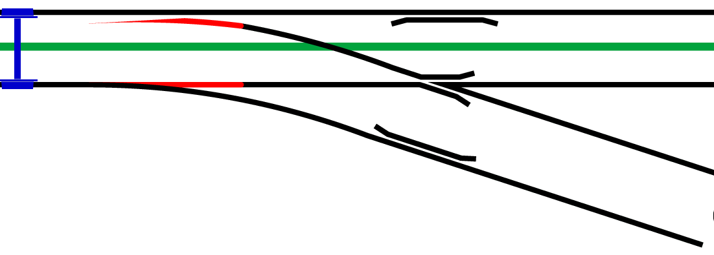

Случаят със стрелочника

Slide 12

Случаят със стрелочника

Slide 13
Случаят със стрелочника

Slide 14
Според консеквенциалните теории трябва да се избере този вариант на поведение сред наличните алтернативи, който би довел до най-добрите последици.

Slide 15
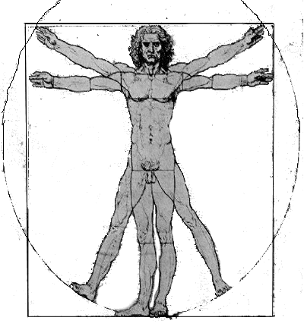
Случаят с хирурга
Представете си, че сте хирург, извършващ апендектомия.

Slide 16
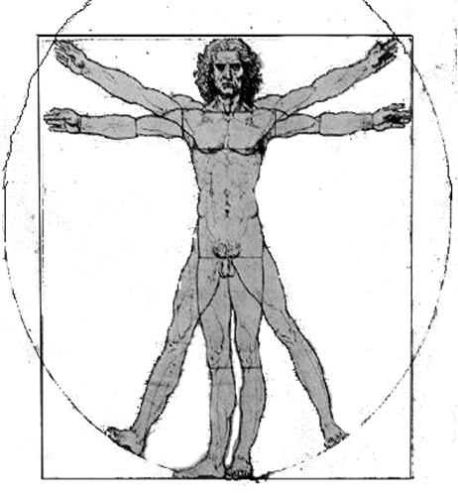
Докато пациентът е под анестезия, се сещате за 3-ма пациенти, лежащи в интензивно отделение. Единият се нуждае от сърце, другият – от бял дроб, а третият – от бъбрек. Можете ли да пожертвате пациента с апендектомията, за да спасите 3 други животи?

Slide 17
Според деонтологичните теории, когато извършваме действие, наше морално задължение е да изберем алтернативата, която е в съгласие с моралните принципи, независимо от последиците.

Slide 18
И в двата описани примера могат да бъдат спасени 3 живота на цената на един.
В случая на хирурга са налице важни морални принципи, направляващи решението му – моралната забрана за умишлено убиване на хора и изискването за информирано съгласие на пациента.
В случая на стрелочника човек е убит без неговото съгласие, но това би се случило и ако влака беше пренасочен към другия тунел. Така че, макар и моралния принцип сам по себе си да е важен, той не предоставя решение в случая.

Slide 19
Допълващи се взаимоотношения консеквенциализъм-деонтология
Консеквенционализмът може да се изроди до „целта оправдава средствата“ и в такива случаи е добре да има твърди принципи за проверка на нещата.
Деонтологията може да се изроди в морален фанатизъм и тогава е добре да се помисли за последиците.

Slide 20
Противопоставени взаимоотношения консеквенциализъм-деонтология
В такива случаи приоритет има деонтологията!
Единствено, когато приложението на даден принцип води до сериозни последици, се отдава приоритет на консеквенционализма.

Slide 21
ТЕОРИИ НА ЕТИКАТА
ПРИНЦИПАЛИЗЪМ
1979 г. – “Принципи на биоетиката”
Tom Beauchamp & James Childress

Slide 22
КРИТИКИ КЪМ ПРИНЦИПАЛИЗМА
Няма определена схема на ранжиране на принципите и избор между тях
Универсализъм
Не разглежда достатъчно практическите подробности

Slide 23
ПРИНЦИПИ НА TAVISTOCK
Права – хората имат право на здраве и здравни грижи
Баланс – грижата за индивида е главна, но трябва да сме загрижении за здравето на популацията
Обхват – освен да лекуваме заболяването, имаме задължение да облекчаваме страданието, да намаляваме инвалидността, да работим по превенция и промоция на здравето
Notes:
Принципите на Бийчам и Чилдрес са насочени към лекаря, но съвременната грижа за пациентите е мултидисциплинарна и изисква различните здравни професионалисти да споделят общи етични правила. С тази идея двама американски и един британски специалисти, вдъхновени от тематичен брой на British Medical Journal посветен на Нюренбергските процеси, разработват предложение за принципи с по-широк обхват. Постепенно ги разпространяват и тестват сред голям брой здравни институции. Наименованието „Принципи на Tavistock” идва от едноименния площад, където е разположен офиса на BMJ, в който се публикуват както първоначалната идея за принципите (през 1997 г.), така и конкретните 7 принципа, до които се стига след среща на 150 здравни професионалисти в Кембридж, Масачузец, 2000 година за обсъждане на съдържанието и опита от приложението на принципите.

Slide 24
ПРИНЦИПИ НА TAVISTOCK
Сътрудничество – здравните грижи са успешни, само ако си сътрудничим с тези, които обслужваме, помежду си и с останалите сектори
Подобрение – подобряването на здравето е сериозна и непрекъсната отговорност
Безопасност – да не се нанася вреда
Откритост – от жизненоважно значение за здравните грижи е да бъдеш открит, честен и заслужаващ доверие

Slide 25
ПРИЛОЖЕНИЕ НА ПРИНЦИПИТЕ
Като отправна точка за идентифициране на моралната дилема
За пораждане на дискусия
За достигане до и аргументиране на етично решение (принципализъм)
За изграждане на ценности в организацията
База за изготвяне на съответно законодателство

Slide 26
ЕТИЧНИ КОДЕКСИ
Определение
Официално становище, чрез което се установяват стандарти на поведение и съответни ценности, касаещи определена професионална група.

Slide 27
Особености на етичния кодекс
Определя нормите на поведение.
Служи като пътеводител за членовете на професионалното съсловие.
От всички членове на професията се очаква да спазват кодекса.
Може да е успешен само ако професията като цяло се чувства отговорна за неговото изпълнение. Ако членовете на професията не предприемат действия срещу тези, които не спазват кодекса, той става неефективен.
Етичният кодекс не е закон, но е еднакво въздействащ за професионалиста.
Контрол върху спазването оказва професионалното съсловие, обществото, СОБСТВЕНАТА СЪВЕСТ.
Кодексите подпомагат задълбоченото анализиране на трудни морални въпроси и защитаването на последващите решения.

Slide 28
Ключови принципи в етичните фармацевтични кодекси
Грижата за пациента трябва да е основен приоритет
Вземай професионални решения в интерес на пациента и обществото.
Уважавай околните.
Насърчавай пациентите да участват в решенията за грижите за тях.
Развивай професионалните си знания и компетенции.
Бъди честен. Пациентите и колегите трябва да могат да разчитат на теб.
Поемай отговорност за практиката си.

Slide 29
Други съществуващи напътствия за упражняване на професията
Професионални стандарти – задължителен характер.
Правила за добра практика – препоръчителен характер /но това не ги прави по-малко валидни; от професионалиста може да се потърси обяснение защо е пренебрегнал правило за добра практика/

Slide 30

Целта на професионалните стандарти и правилата за добра практика е да илюстрират приложението на принципите от етичните кодекси.
Важно е всички професионалисти да бъдат запознати с Етичните кодекси, но и с професионалните стандарти и правилата за добра практика.
Фармацевтът трябва да следи промените и поправките в тези документи и да ги прилага в практиката си.

Slide 31
Основни моменти в етичните кодекси за фармацевтичната професия
Основните ценности, отнасящи се до фармацевтичната професия;
Взаимоотношенията на фармацевтите с пациентите;
Взаимоотношенията на фармацевтите с други колеги;
Взаимоотношенията на фармацевтите с лекарите.

Slide 32
Етични кодекси за фармацевтичната професия в България
Кодекс за професионална етика на магистър-фармацевта.
Етичен кодекс на научноизследователската фармацевтична индустрия в България

Slide 33
Кодекс за професионална етика на магистър-фармацевта
Ценности в професията:
Здравето, благосъстоянието и безопасността на пациента.
Професионална компетентност и отговорност.
Честност, хуманност, милосърдие и емпатия.
Тактичност и вежливост в отношенията с пациенти, колеги и обществото.
Толерантност към религиозни убеждения, етническа и политическа принадлежност, сексуална ориентация и други специфични индивидуални особености.
Еднаквост и равнопоставеност в отношенията към пациентите, независимо от обществено, социално и материално положение.

Slide 34
Кодекс за професионална етика на магистър-фармацевта
Норми в професията – магистър-фармацевтът:
Спазва закона;
Избягва злоупотреби;
Отпуска лекарства по рецепта и без рецепта само когато е сигурен, че са безопасни, ефикасни и качествени;
Осигурява вярна, точна и разбираема информация на пациента;
Уважава информирания избор на пациента, който отказва лечение;
Уважава и пази правото на конфиденциалност на пациента;

Slide 35
Норми в професията – магистър-фармацевтът:
Е длъжен да пренасочи пациента, когато не може да бъдат отпуснати предписани лекарства или услуги,
Не трябва да петни името на свои колеги;
Не трябва да участва в нелоялна професионална и търговска конкуренция;
Осъществява сътрудничество с други медицински и здравни специалисти с цел постигане на качествено обслужване на пациента;
Недопустимо е да използва аптеката за постигането на политически, религиозни и други цели, неприсъщи на професията.

Slide 36
ЗАКОН за съсловната организация на магистър-фармацевтите
Административни наказания
Чл. 37. Магистър-фармацевтите носят отговорност за
следните нарушения, допуснати при изпълнение на
професионалните им задължения:
  1. неспазване на правилата, определени в Кодекса за
  професионална етика на магистър-фармацевта;
  2. неспазване на правилата за добра фармацевтична
  практика.
Чл. 38. За нарушения по чл. 37 на магистър-фармацевта
могат да бъдат налагани следните наказания:
  1. порицание;
  2. глоба в размер от една до пет минимални работни
  заплати;
  3. заличаване от регистъра на регионалната фармацевтична
  колегия за срок от три месеца до три години.

Slide 37
ЗАКОН за съсловната организация на магистър-фармацевтите
Административни наказания
Чл. 39. (1) Нарушенията по чл. 37 се установяват с акт за констатирано нарушение.
(2) Актовете по ал. 1 се съставят от членовете на комисията по етика и качество към съответната регионална фармацевтична колегия.
(3) Наказателните постановления се издават от председателя на управителния съвет на регионалната фармацевтична колегия.
(4) Препис от наказателното постановление се изпраща на работодателя на наказаното лице.
Чл. 41. (1) Налагането на наказанията по чл. 38 не отменя търсенето на наказателна, гражданска или дисциплинарна отговорност на нарушителя.

Slide 38
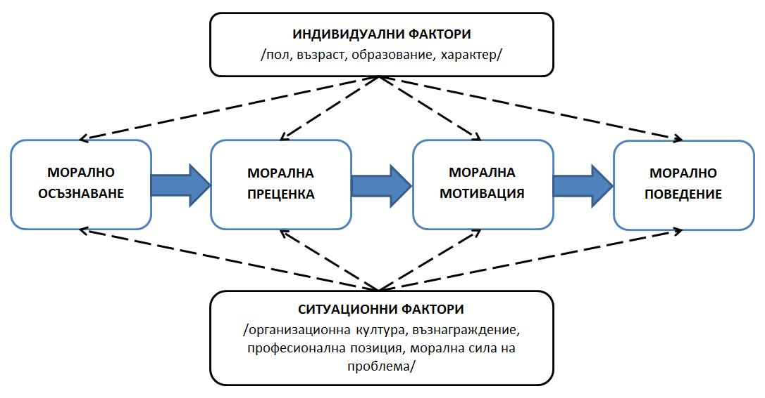
Процес на вземане на етично решение
Теория на Колберг за моралното развитие
Notes:
Способността да се разпознае етичния проблем в дадена ситуация се нарича етична чувствителност или морално осъзнаване. Разпознаването на даден въпрос като „етичен” проблем задейства процеса на морална преценка и разбирането на тази първа стъпка има ключова роля за вземането на етично решение в по-общ план. Моралната сила на даден въпрос оказва влияние върху разпознаването на моралния проблем. Доказано е, че двете измерения на моралната сила - величината на последствията и социалния консенсус - влияят върху моралната чувствителност. С други думи, има по-голяма вероятност едно лице да идентифицира даден проблем като етичен, когато определено решение или действие се очаква да доведе до вредни последици и когато другите хора виждат този въпрос като етично-проблематичен от гледна точка на социалния контекст.
Моралното осъзнаване представлява само първи етап в комплексния многостепенен процес на вземане на решения, който се придвижва от морално осъзнаване към морална преценка (вземане на решение, че дадено действие е морално оправдано), с последваща морална мотивация (ангажимент или намерение за поемане на морално действие) и най-накрая към морално поведение (настойчивост за предприемане на действия, въпреки предизвикателствата).

Slide 39
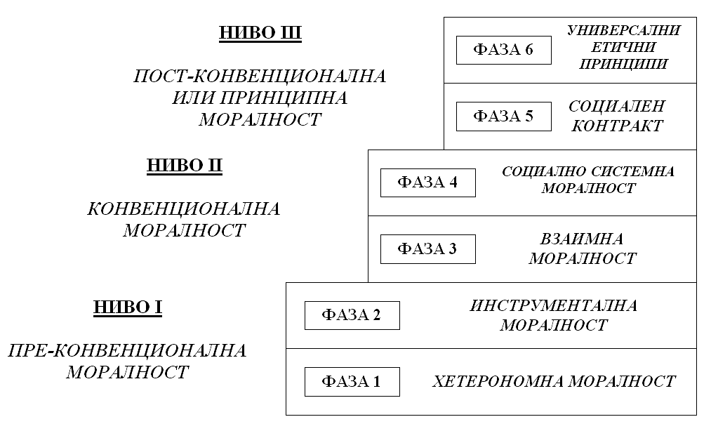
Теория на Колберг за морално развитие
Notes:
Добре познатата теория на Лорънс Колберг за когнитивното морално развитие служи за ръководно начало в повечето от емпиричните изследвания на моралната преценка. Колберг установява, че хората се развиват през последователни и йерархични серии от когнитивни етапи, които характеризират начина, по който те мислят за етичните дилеми. Моралните мисловни процеси стават все по-комплексни и сложни в процеса на развитието. По-високите нива се опират на когнитивни действия, които не са достъпни за лицата в по-ниски етапи на развитие, а по-високите етапи се разглеждат като по-добри в морално отношение, защото те съответстват на философските теории за справедливост и човешки права.
На най-ниските нива, наречени пре-конвенционални, индивидите решават кое е правилно въз основа на избягване на наказание (стадий 1) и справедливо договаряне във взаимоотношенията (стадий 2). Първият стадий се нарича още стадий на хетерономна моралност /хетерономност – зависимост от чужди закони, неавтономност/, а вторият стадий – стадий на инструментална моралност (действията се базират на наивен егоизъм с намек за реципрочност). На следващо място се нарежда конвенционалното ниво на когнитивно морално развитие със стадии 3 и 4. В стадий 3 индивидът се приспособява към очакванията на другите значими за него хора. В стадий 4 перспективата се разширява и включва правилата и законите на обществото, които имат ключово влияние при вземането на решение. В стадий 5 индивидите ръководят поведението си по посока на социални контракти, които са продукт на свободен консенсус. Търси се максимално доброто за най-голяма група хора (общият интерес). На на-високото ниво във фаза 6 индивидът преценява дали дадено действие е добро, когато то е в съответствие с етичните принципи, които сам е избрал. Централни са универсални принципи като справедливост, реципрочност, равенство и уважение.

Slide 40
Морално разсъждаване
Повечето възрастни са на конвенционално ниво на когнитивно морално развитие и по-малко от 20% са достигнали до принципното ниво.
Повечето възрастни търсят извън себе си ориентир в ситуации с етични дилеми – обръщайки се към значими други лица в съответната среда, като колеги, ръководители или оповавайки се на правилата и законите на обществото.
Повечето хора трябва да бъдат направлявани, когато става въпрос за етика.
Противно на общоприетите схващания, болшинството от възрастните не са автономни морални личности.
Те се влияят от думи и действия на равнопоставени и лидери ⇒ необходимост от етично лидерство.

Slide 41
Морално разсъждаване
Моралното разсъждаване се фокусира върху вземането на решение за това, кое е правилно, а не обезателно върху извършването на това, което е правилно.
Хората могат да вземат правилно решение, което да не приведат в изпълнение поради влиянието на социалният контекст.
Повечето хора са последователи, когато става въпрос за етика. Когато те са помолени или накарани да извършат нещо неетично, повечето биха го направили.
Неетичното поведение не винаги е резултат на недостатъци, лоши характерови черти на индивида, а може да е резултат от система, която насърчава или подкрепя неетичното поведение.

Slide 42
МОДЕЛ ЗА ЕТИЧЕН АНАЛИЗ

Slide 43
1. Кой е основният проблем в случая?
Определете основния проблем задавайки си въпроса: трябва ли да извърша/да се въздържа от извършването на действие Х?
Тест: Прецизност на дефиницията на основния проблем

Slide 44
2. Кои са заинтересованите страни в дилемата?
Кои хора или въвлечени страни трябва да бъдат включени в решението?
Чии права, интереси и благополучие са отчетени в решението? Избройте ценностите, които те представят.
Тест: Завършеност и прецизност в преценката на заинтересованите страни и интересите им.

Slide 45
3. Кои правила или насоки за поведение са приложими към дилемата?
Избройте уместните правила, предписания и насоки за поведение в случая. Източници на информация за тях са законите, кодексите за поведение и др.
Изяснете основните отговорности в конкретната институция, екип и длъжност.
Тест: Завършеност на описите и прецизност в интерпретацията на дилемата.

Slide 46
4. Какви аргументи могат да бъдат изтъкнати?
За да формулирате основателна позиция по дилемата е необходимо да се опишат уместните аргументи – аргументите в подкрепа на обмисленото ви действие и аргументите против. Целта на създаването на такъв списък не е да се неутрализират противоположните аргументи, а да се уверим и да покажем, че сме взели под внимание всички уместни аргументи.
Уверете се, че всички заинтересовани страни, правила, насоки на поведение са отчетени (проверете стъпки 2 и 3).
В заключението може да се направи опит за минимизиране на нанесените вреди.
Разделете аргументите в групи: деонтологични и консеквенциални.
Тест: Завършеност на описите и прецизност на ранжирането на аргументите.

Slide 47
5. Какво е Вашето заключение?
Когато всички аргументи са изброени и ранжирани, може да се формулира заключение.
В заключението разумното решение може да е подкрепено със солидни аргументи и чрез отчитане на заинтересованите страни.
Тест: Съгласуваност на заключението с претеглянето на аргументите.

Slide 48
6. Ще го направите ли?
Подкрепяте ли такова заключение?
Възнамерявате ли да действате според заключението?
Можете ли да защитите заключението си пред колегите и заинтересованите лица?
Тест: Правдоподобност по отношение на собствените интуиции и практическа осъществимост.

